Slide 1


MANUAL DO FORMANDO · MÓDULO 1
Microsoft Outlook
Primeiros passos no Outlook
Mensagens de correio eletrónico claras e profissionais
ATC – Angbu Training Centre · Luanda
Versão 1.0 — módulo introdutório ATC · outubro de 2026
Notes:
Apresentação do módulo 1 do curso Microsoft Outlook. Miguel é o guia virtual que acompanha os formandos na plataforma ATC.

Slide 2

OLÁ, SOU A HELENA
Bem-vindo ao módulo 1
O Microsoft Outlook serve para gerir o correio eletrónico, os contactos e o calendário. Neste módulo vai escrever uma mensagem profissional, com assunto claro, parágrafos, uma lista e uma assinatura.
1 h
15 min
6
de sessão presencial
de vídeo-aulas
temas neste módulo
Notes:
O Microsoft Outlook serve para gerir o correio eletrónico, os contactos e o calendário. Neste módulo vai escrever uma mensagem profissional, com assunto claro, parágrafos, uma lista e uma assinatura.

Slide 3

Objetivos do módulo
Reconhecer o Microsoft Outlook e a janela de nova mensagem.
1
Distinguir os campos Para, Cc, Bcc e Assunto.
2
Escrever um assunto claro e uma mensagem organizada.
3
No final deste módulo,
vai ser capaz de:
Usar o separador Formatar texto para negrito, listas e itálico.
4
Miguel · guia virtual ATC
Rever a mensagem antes de a enviar.
5
Notes:
Objetivos:
1. Reconhecer o Microsoft Outlook e a janela de nova mensagem.
2. Distinguir os campos Para, Cc, Bcc e Assunto.
3. Escrever um assunto claro e uma mensagem organizada.
4. Usar o separador Formatar texto para negrito, listas e itálico.
5. Rever a mensagem antes de a enviar.

Slide 4

MÓDULO 1 · PRIMEIROS PASSOS NO OUTLOOK
O que vamos aprender
01
O que é o Outlook?
02
A janela de nova mensagem
03
Escrever um assunto claro
04
Organizar a mensagem
05
Formatar o texto
06
Rever antes de enviar
Notes:
Temas do módulo:
1.1 O que é o Outlook?
1.2 A janela de nova mensagem
1.3 Escrever um assunto claro
1.4 Organizar a mensagem
1.5 Formatar o texto
1.6 Rever antes de enviar

Slide 5

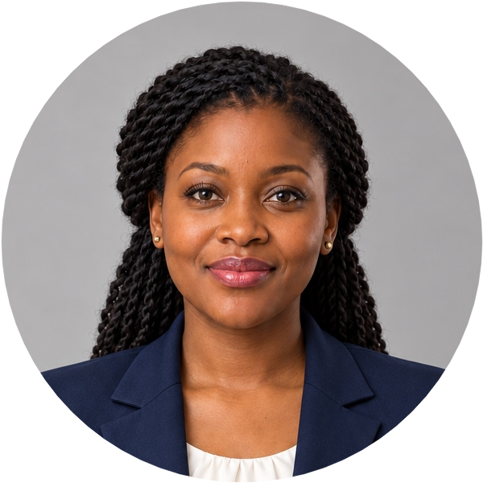
1.1 O que é o Outlook?
O Microsoft Outlook é uma aplicação de correio eletrónico. Permite enviar e receber mensagens, guardar contactos e organizar compromissos num calendário.
Termo | Significado | Exemplo
Mensagem | Texto enviado a uma ou mais pessoas. | Convite para uma formação
Assunto | Resumo curto do conteúdo da mensagem. | ATC — Formação Outlook
Destinatário | Pessoa que recebe a mensagem. | Campo Para
Rascunho | Mensagem escrita que ainda não foi enviada. | Mensagem de exemplo
Dica da Helena
Os nomes dos separadores e dos botões podem variar ligeiramente conforme a versão do programa e o idioma instalado. Neste manual usamos os termos da interface em português europeu, na versão para a Web.
Notes:
1.1 O que é o Outlook?
[Figura] Ícone de identificação do Microsoft Outlook, réplica visual fornecida para este curso.
O Microsoft Outlook é uma aplicação de correio eletrónico. Permite enviar e receber mensagens, guardar contactos e organizar compromissos num calendário.
Termo | Significado | Exemplo
Mensagem | Texto enviado a uma ou mais pessoas. | Convite para uma formação
Assunto | Resumo curto do conteúdo da mensagem. | ATC — Formação Outlook
Destinatário | Pessoa que recebe a mensagem. | Campo Para
Rascunho | Mensagem escrita que ainda não foi enviada. | Mensagem de exemplo
Dica: Os nomes dos separadores e dos botões podem variar ligeiramente conforme a versão do programa e o idioma instalado. Neste manual usamos os termos da interface em português europeu, na versão para a Web.

Slide 6
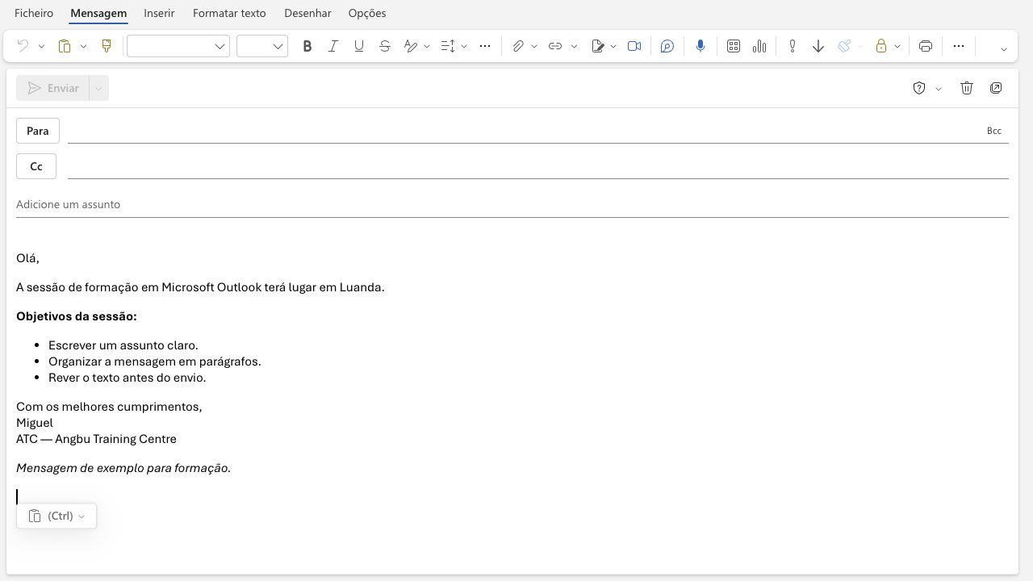
1.2 A janela de nova mensagem
Quando escreve uma mensagem nova, o Outlook mostra os campos de endereço, o assunto e a área de texto.
Campo | Para que serve
Para | Endereços das pessoas a quem a mensagem é dirigida.
Cc | Pessoas que recebem uma cópia da mensagem.
Bcc | Pessoas que recebem a mensagem sem que os outros destinatários vejam o seu endereço.
Assunto | Resumo curto que o destinatário vê antes de abrir a mensagem.
Enviar | Envia a mensagem. Fica inativo enquanto não houver um destinatário.
Captura própria de um exemplo fictício ATC no Outlook para a Web: nova mensagem com os campos Para e Cc, o aviso «Adicione um assunto» e o botão…
Notes:
1.2 A janela de nova mensagem
Quando escreve uma mensagem nova, o Outlook mostra os campos de endereço, o assunto e a área de texto.
[Figura] Captura própria de um exemplo fictício ATC no Outlook para a Web: nova mensagem com os campos Para e Cc, o aviso «Adicione um assunto» e o botão Enviar.
Campo | Para que serve
Para | Endereços das pessoas a quem a mensagem é dirigida.
Cc | Pessoas que recebem uma cópia da mensagem.
Bcc | Pessoas que recebem a mensagem sem que os outros destinatários vejam o seu endereço.
Assunto | Resumo curto que o destinatário vê antes de abrir a mensagem.
Enviar | Envia a mensagem. Fica inativo enquanto não houver um destinatário.

Slide 7
TEMA 3
Escrever um assunto claro
Um bom assunto diz de que trata a mensagem. Evite assuntos vazios, demasiado longos ou com muitas letras maiúsculas.
1
Clique no campo Adicione um assunto.
2
Escreva um assunto curto e específico, por exemplo ATC — Formação Outlook.
3
Confirme que o assunto continua visível por cima do texto da mensagem.
Notes:
1.3 Escrever um assunto claro
Um bom assunto diz de que trata a mensagem. Evite assuntos vazios, demasiado longos ou com muitas letras maiúsculas.
1. Clique no campo Adicione um assunto.
2. Escreva um assunto curto e específico, por exemplo ATC — Formação Outlook.
3. Confirme que o assunto continua visível por cima do texto da mensagem.

Slide 8

TEMA 4
Organizar a mensagem
1
Escreva a saudação: Olá,.
2
Escreva uma frase de contexto: A sessão de formação em Microsoft Outlook terá lugar em Luanda.
3
Escreva Objetivos da sessão: e crie uma lista com três pontos.
4
Termine com Com os melhores cumprimentos,, o seu nome e a ATC.
Nota
Use dados fictícios nos exercícios. Não escreva endereços de correio verdadeiros nem informação confidencial.
Notes:
1.4 Organizar a mensagem
Uma mensagem fácil de ler tem uma saudação, um parágrafo curto, uma lista de pontos e uma despedida com a assinatura.
1. Escreva a saudação: Olá,.
2. Escreva uma frase de contexto: A sessão de formação em Microsoft Outlook terá lugar em Luanda.
3. Escreva Objetivos da sessão: e crie uma lista com três pontos.
4. Termine com Com os melhores cumprimentos,, o seu nome e a ATC.
Nota: Use dados fictícios nos exercícios. Não escreva endereços de correio verdadeiros nem informação confidencial.

Slide 9
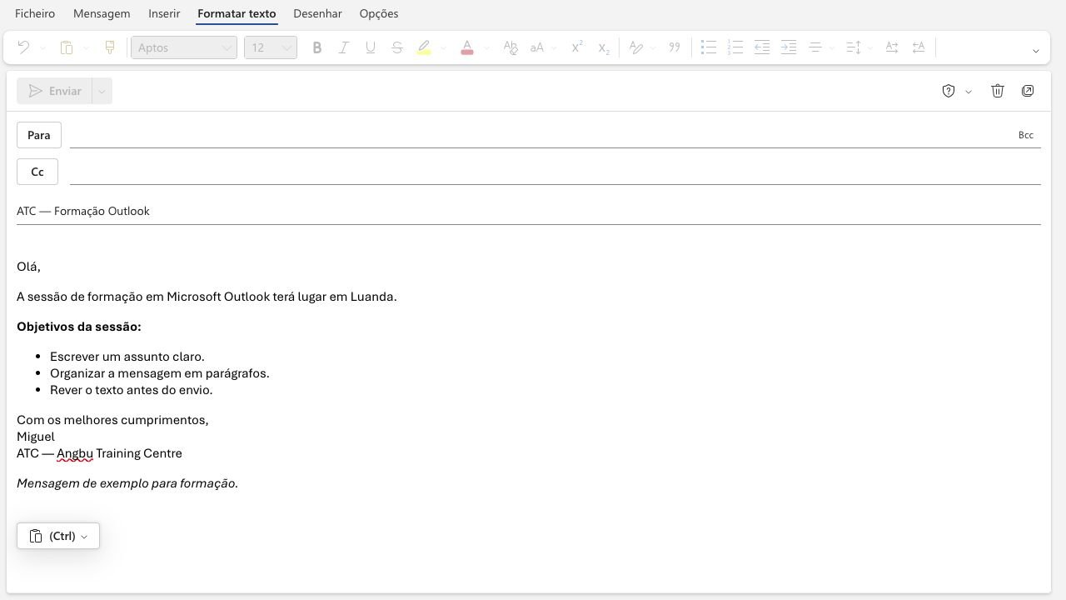
1.5 Formatar o texto
O separador Formatar texto reúne os comandos para negrito, itálico, listas, cores e alinhamento.
1
Selecione Objetivos da sessão: e aplique negrito.
2
Selecione os três pontos e escolha uma lista com marcas.
3
Selecione a última frase e aplique itálico.
4
Volte ao separador Mensagem para rever o resultado.
Dica da Helena
Use a formatação com moderação. Uma mensagem com poucas mudanças de estilo é mais fácil de ler.
Captura própria de um exemplo fictício ATC no Outlook para a Web: separador Formatar texto, com o assunto «ATC — Formação Outlook» e a mensagem…
Notes:
1.5 Formatar o texto
O separador Formatar texto reúne os comandos para negrito, itálico, listas, cores e alinhamento.
[Figura] Captura própria de um exemplo fictício ATC no Outlook para a Web: separador Formatar texto, com o assunto «ATC — Formação Outlook» e a mensagem formatada.
1. Selecione Objetivos da sessão: e aplique negrito.
2. Selecione os três pontos e escolha uma lista com marcas.
3. Selecione a última frase e aplique itálico.
4. Volte ao separador Mensagem para rever o resultado.
Dica: Use a formatação com moderação. Uma mensagem com poucas mudanças de estilo é mais fácil de ler.

Slide 10
TEMA 6
Rever antes de enviar
Depois de enviada, uma mensagem já não se pode corrigir. Reveja sempre os campos antes de carregar em Enviar.
1
Confirme os destinatários nos campos Para, Cc e Bcc.
2
Confirme o assunto.
3
Leia o texto do princípio ao fim e corrija erros.
4
Só então carregue em Enviar.
Atenção
No exercício deste curso, deixe o campo Para vazio. A mensagem fica como rascunho e não é enviada a ninguém.
Notes:
1.6 Rever antes de enviar
Depois de enviada, uma mensagem já não se pode corrigir. Reveja sempre os campos antes de carregar em Enviar.
1. Confirme os destinatários nos campos Para, Cc e Bcc.
2. Confirme o assunto.
3. Leia o texto do princípio ao fim e corrija erros.
4. Só então carregue em Enviar.
Atenção: No exercício deste curso, deixe o campo Para vazio. A mensagem fica como rascunho e não é enviada a ninguém.

Slide 11

PARA RECORDAR
Resumo do módulo
✓
O Outlook serve para gerir correio, contactos e calendário.
✓
Os campos Para, Cc e Bcc definem quem recebe a mensagem.
✓
Um assunto claro resume o conteúdo da mensagem.
✓
Parágrafos curtos e listas tornam a mensagem fácil de ler.
✓
Reveja sempre os destinatários e o texto antes de enviar.
Notes:
Resumo:
O Outlook serve para gerir correio, contactos e calendário.
Os campos Para, Cc e Bcc definem quem recebe a mensagem.
Um assunto claro resume o conteúdo da mensagem.
Parágrafos curtos e listas tornam a mensagem fácil de ler.
Reveja sempre os destinatários e o texto antes de enviar.

Slide 12
Exercício prático: Mensagem de convite
1
Abra uma mensagem nova e deixe o campo Para vazio.
15
2
Escreva o assunto ATC — Formação Outlook.
3
Escreva a saudação, uma frase de contexto e a despedida com o seu nome.
minutos
Crie uma nova mensagem no Microsoft Outlook
4
Crie uma lista com três objetivos.
5
Aplique negrito ao título da lista e itálico à última frase.
6
Reveja a mensagem e guarde-a como rascunho, sem a enviar.
Prática com o Miguel
Notes:
Exercício prático · Mensagem de convite (15 min)
Crie uma nova mensagem no Microsoft Outlook
1. Abra uma mensagem nova e deixe o campo Para vazio.
2. Escreva o assunto ATC — Formação Outlook.
3. Escreva a saudação, uma frase de contexto e a despedida com o seu nome.
4. Crie uma lista com três objetivos.
5. Aplique negrito ao título da lista e itálico à última frase.
6. Reveja a mensagem e guarde-a como rascunho, sem a enviar.

Slide 13
Glossário
Assunto
Bcc
Cc
Resumo curto do conteúdo da mensagem.
Cópia oculta: os outros destinatários não veem este endereço.
Cópia: pessoas que recebem a mensagem a título informativo.
Destinatário
Rascunho
Separador
Pessoa que recebe a mensagem.
Mensagem guardada que ainda não foi enviada.
Grupo de comandos da janela de mensagem, como Mensagem ou Formatar texto.
Notes:
Assunto: Resumo curto do conteúdo da mensagem.
Bcc: Cópia oculta: os outros destinatários não veem este endereço.
Cc: Cópia: pessoas que recebem a mensagem a título informativo.
Destinatário: Pessoa que recebe a mensagem.
Rascunho: Mensagem guardada que ainda não foi enviada.
Separador: Grupo de comandos da janela de mensagem, como Mensagem ou Formatar texto.

Slide 14

Aprender hoje.
Ir mais longe amanhã.
Continue o módulo 1 na plataforma ATC: vídeo-aulas, manual completo e o seu guia virtual.
ATC – Angbu Training Centre · Luanda, Angola
Notes:
Encerramento. Lembre os formandos de que o manual, os vídeos e o guia por voz estão disponíveis na plataforma ATC.

